Slide 1
資訊科技導論
1-1 資訊科技的與人類生活
1-2 資訊科技發展簡史
1-3 個人電腦及其周邊設備
1-4 資訊科技與問題解決
1-5 資訊科技及其相關議題
1-6 資訊科技與跨領域整合

Slide 2



架
構表與多媒體
資訊科技導論
資訊科技與問題解決
問題解決的思維模式
解決問題示例

Slide 3
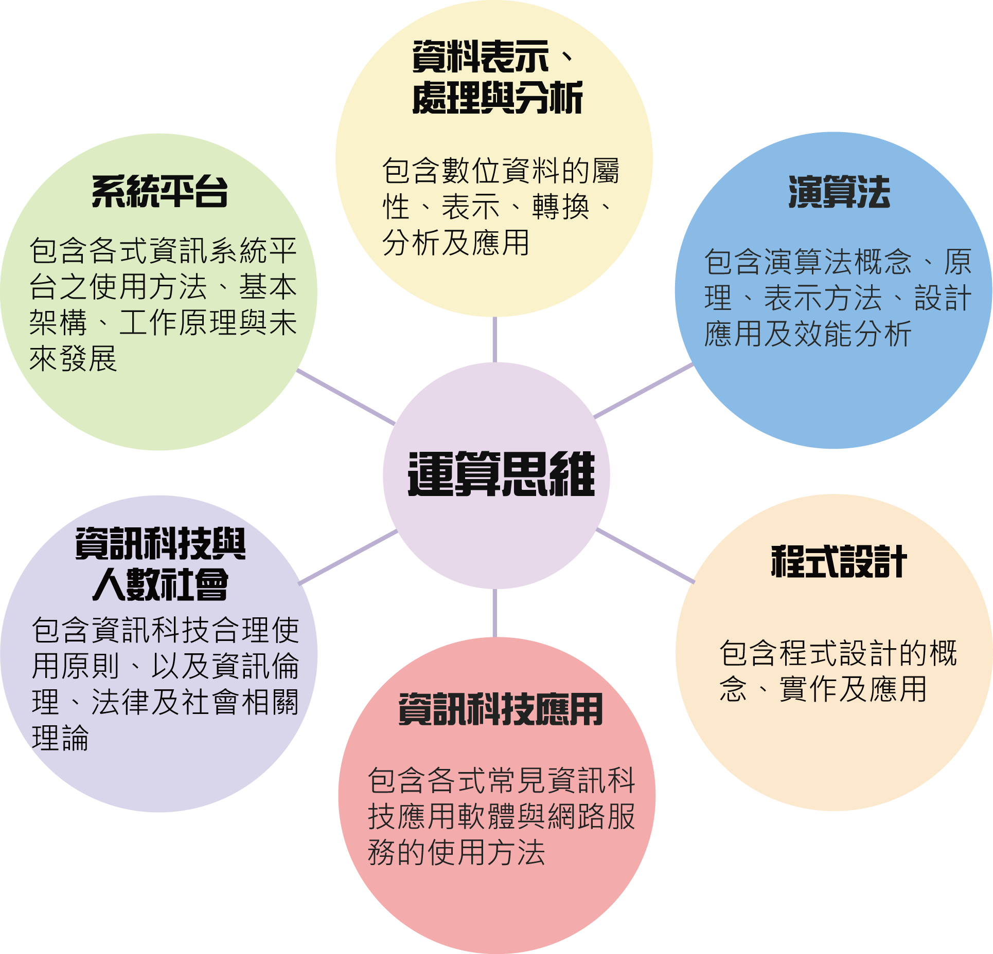
170

Slide 4
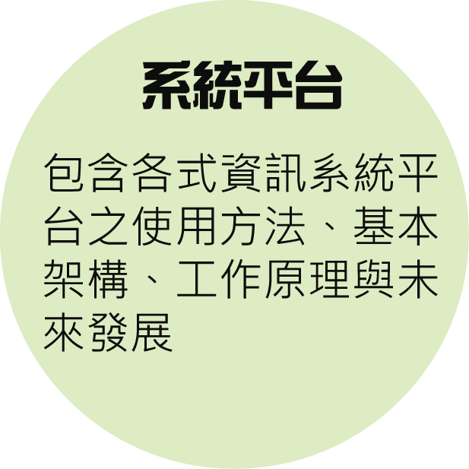
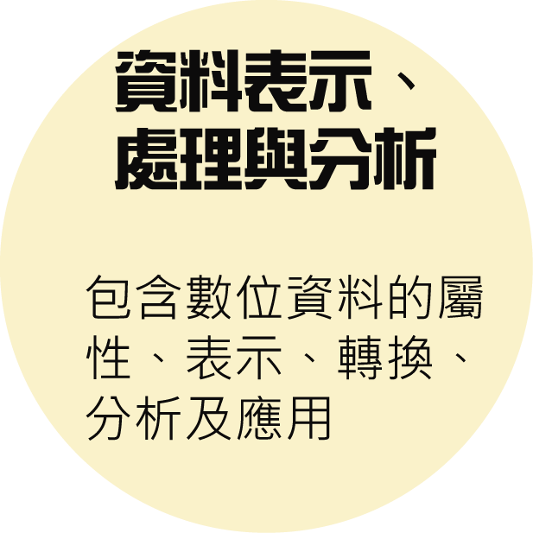
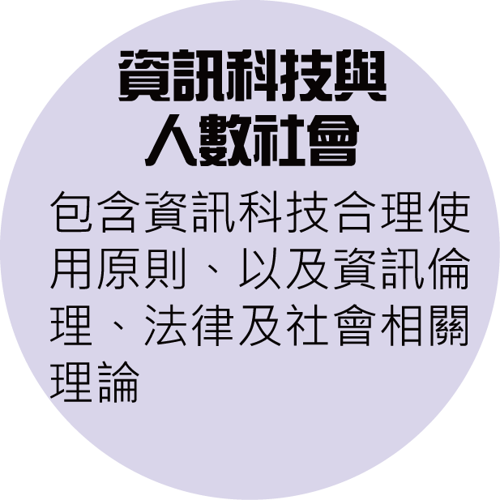

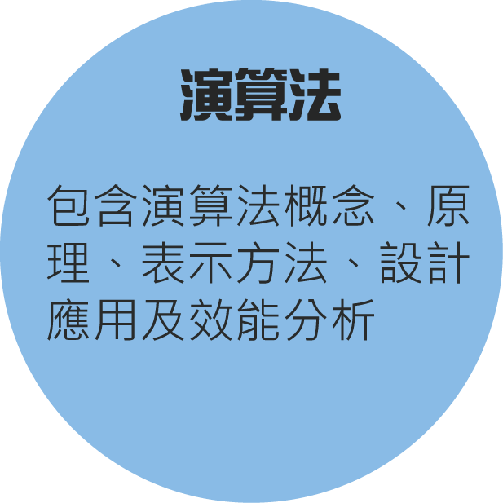
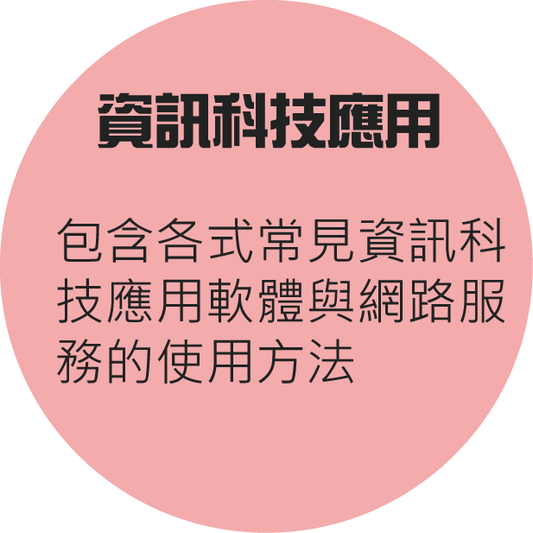
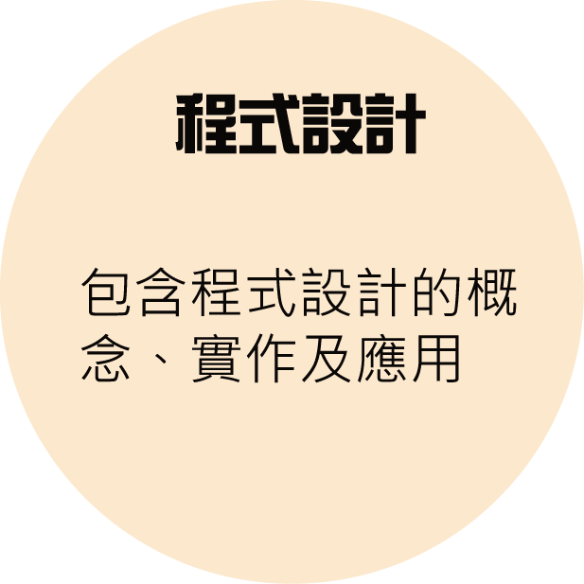
170
運算思維（computational thinking）
運算思維是一種解決問題的思維模式，也就是思考如何分析問題，並將解決問題的方法步驟化。

Slide 5
171
發現問題→問題解析→問題解決
小明全家從臺北開車到宜蘭，參加上午 9：00 的童玩節開幕活動，如果希望爸爸以 80 公里/時的速率開車，行駛的距離是 64 公里，若是 8：15 出發，在沒有塞車的情況下，能否在開幕活動前到達？如果不能，你要如何處理？

Slide 6

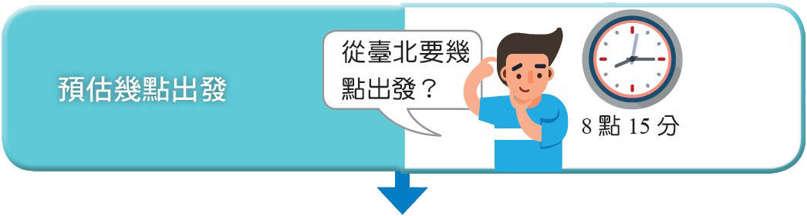

171

Slide 7
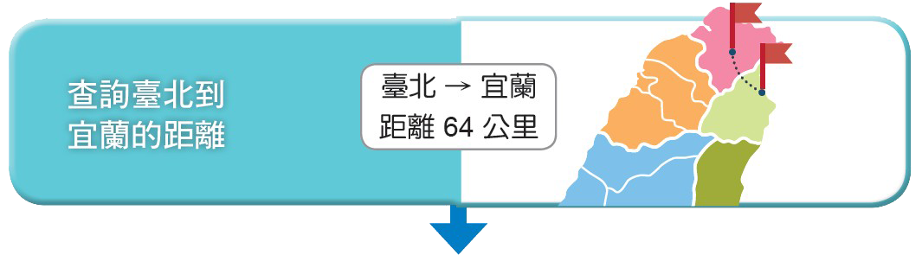
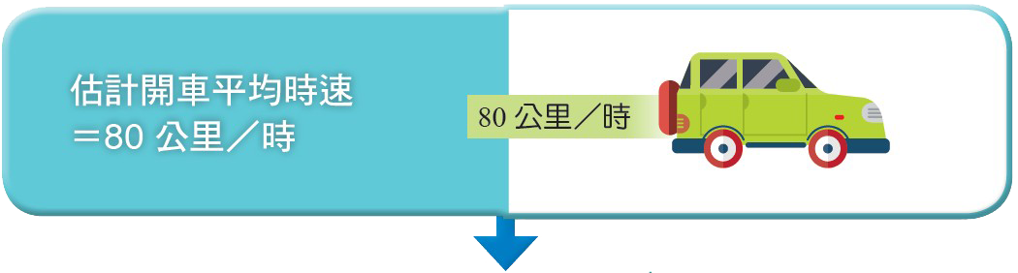
171

Slide 8
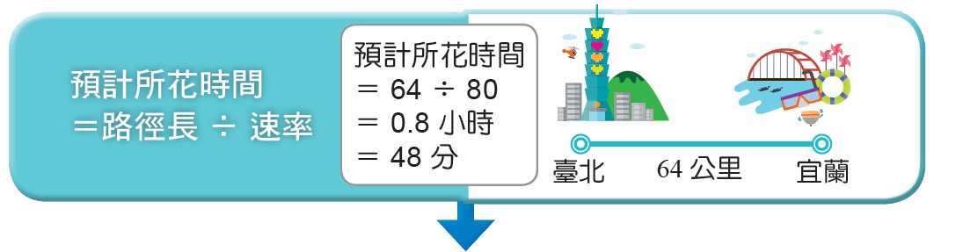
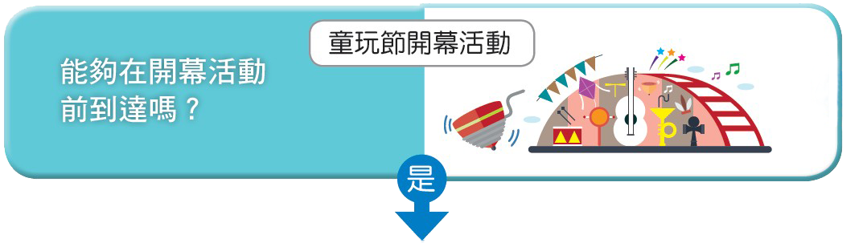

171

Slide 9
